Slide 1




Chào mừng các thầy cô về dự giờ thăm lớp!
Hoạt động trải nghiệm
GV: Trần Thị Ánh Tuyết
Lớp 5A

Slide 2






Slide 3


Slide 4
NỘI DUNG
Đánh giá
kết quả tuần 7
Phương hướng hoạt động
tuần 8
Sinh hoạt chủ đề: Nuôi dưỡng
tình bạn

Slide 5








Slide 6


Slide 8


PHƯƠNG HƯỚNG HOẠT ĐỘNG TUẦN 8
Thực hiện tốt nội quy của trường, lớp.
Tích cực học tập và ôn luyện cho kì thi giữa học kì I.
Tham gia thi IOE và VioEdu đúng lịch.
Duy trì “Đôi bạn cùng tiến”, phát triển văn hóa đọc.
Tham gia giao thông an toàn.

Slide 10



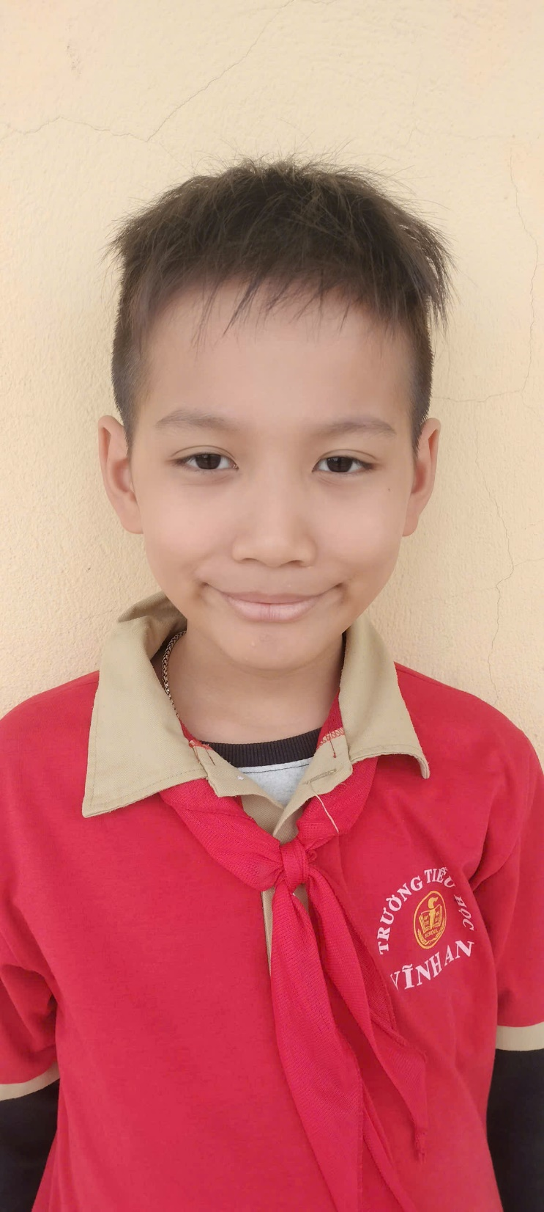
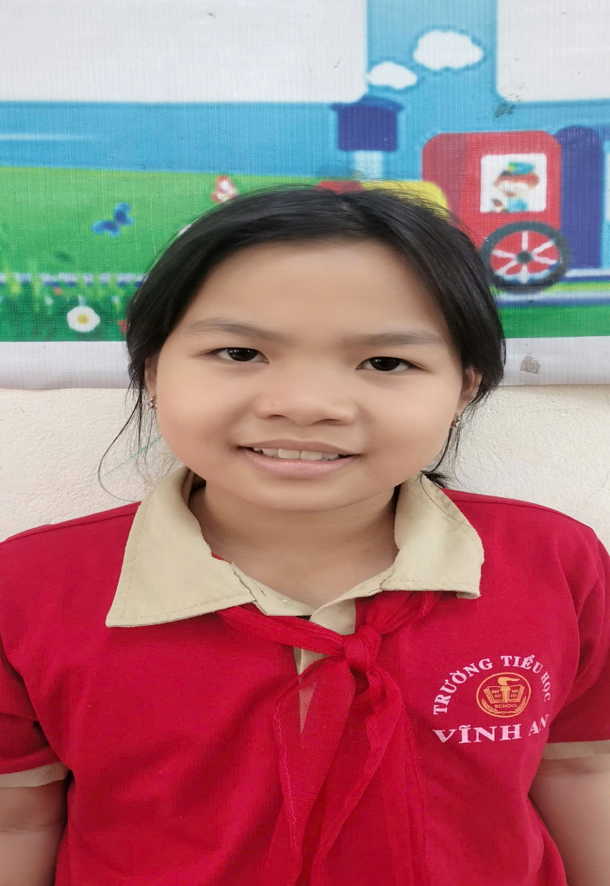
GÓC CHÚC MỪNG
SINH NHẬT THÁNG 10
Trí Quang 18/10
Thanh Trâm 22/10

Slide 11



Sinh hoạt chủ đề:

Slide 12
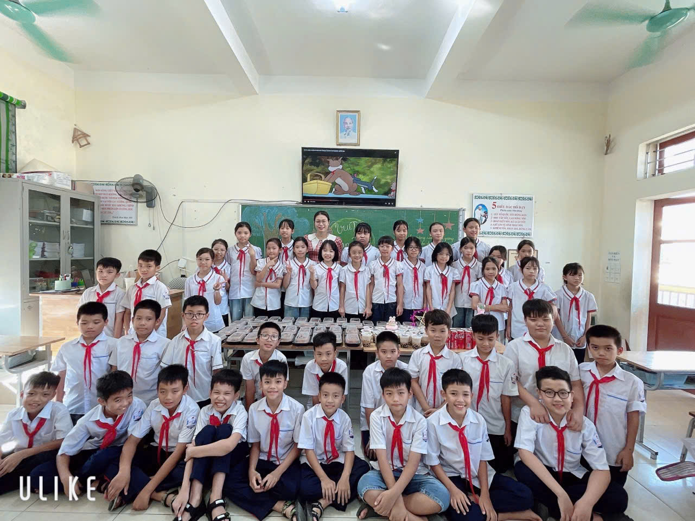


Slide 14


2. Đề xuất các ý tưởng cho hoạt động "Cùng làm nên kỉ niệm”
- Thảo luận: Đề xuất các hoạt động chung để làm nên kỉ niệm cho năm học cuối cấp.
- Lập danh sách những hoạt động khả thi theo hai mục:
+ Hoạt động thực hiện ở trường học;
+ Hoạt động thực hiện ở ngoài trường học.

Slide 15
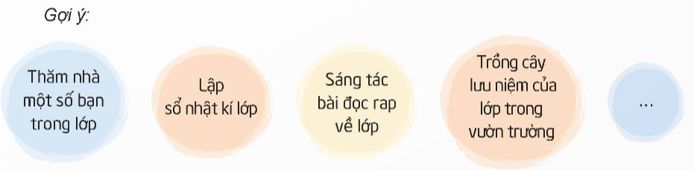

Slide 16
Các hoạt động “Cùng làm nên kỉ niệm”
STT | Hoạt động thực hiện ở trường học | Hoạt động thực hiện ở ngoài trường học
1
2

Slide 17
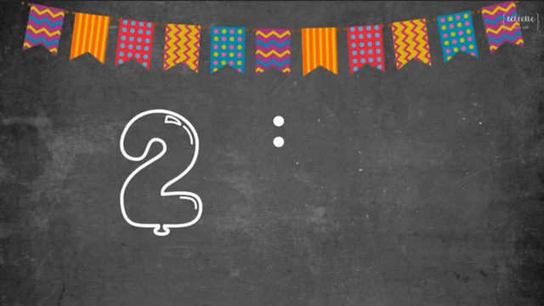

Slide 18
Stt | Hoạt động thực hiện ở trường học | Hoạt động thực hiện ở ngoài trường học
1 | Làm bức tranh kỉ niệm | Thăm nhà 1 số bạn trong lớp
2 | Tạo sổ lưu bút/ nhật kí của lớp | Đi trải nghiệm, thăm quan cùng nhau
3 | Xin chữ kí hoặc chữ của các bạn | Cùng nhau dọn dẹp nghĩa trang liệt sĩ
4 | Quay video ngắn | Tổ chức họp lớp cuối kì, cuối năm
5 | Tổ chức ngày hội bạn bè | Học nhóm cùng nhau
6 | Làm bảng ảnh “Khoảnh khắc đáng nhớ”
7 | Thiết kế hộp Điều em muốn nói
8 | Sáng tác thơ, văn về bạn bè, lớp học
9 | Trồng cây lưu niệm trong vườn trường
10 | Tổ chức vận động, quyên góp giúp đỡ các bạn có hoàn cảnh khó khăn.

Slide 20
Tiêu chí đánh giá:
Ý tưởng mang tính sáng tạo, thực tế, khả thi và thu hút nhiều người cùng thực hiện được.

Slide 21
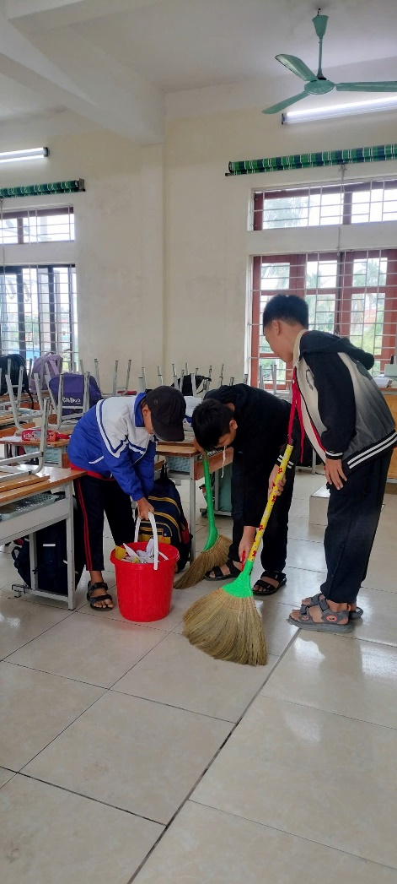
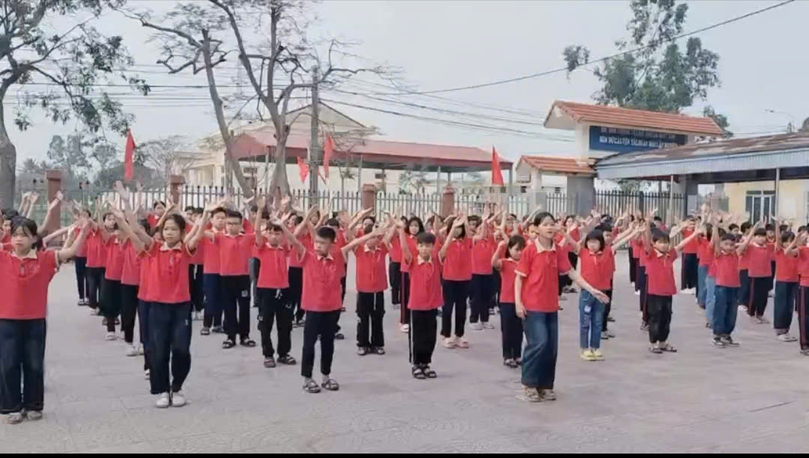
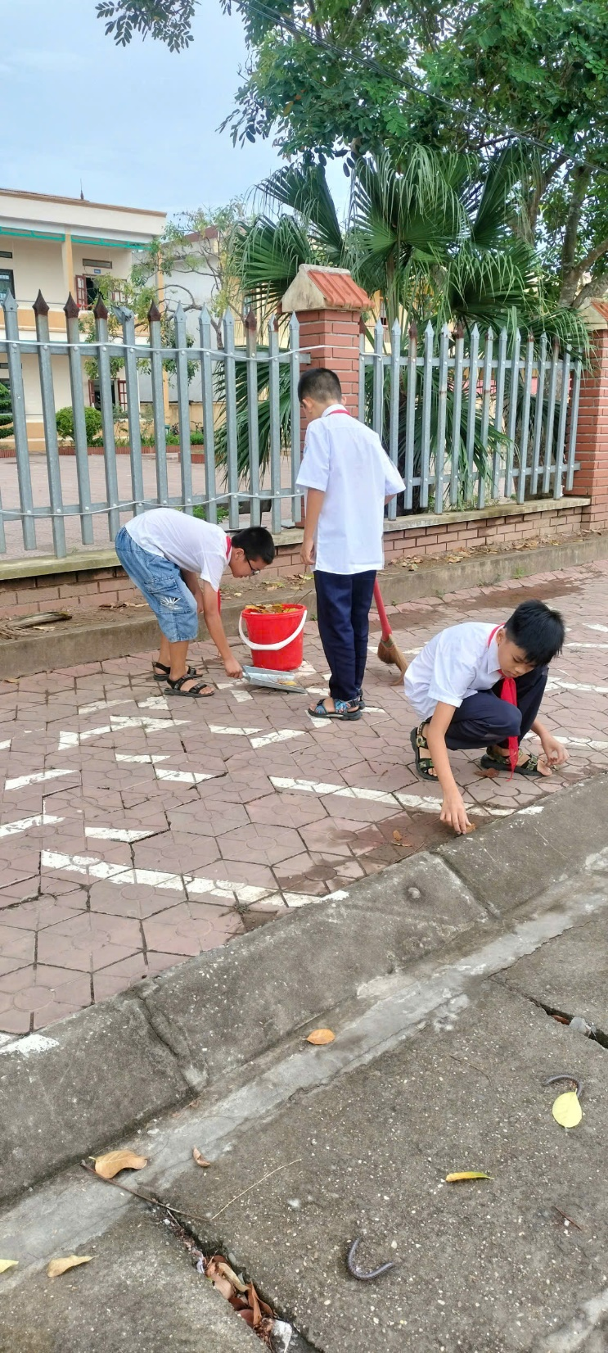
Lao động cùng nhau
Tham gia các hoạt động TDTT

Slide 22

5A ƠI!
HÃY
CÙNG
NHAU
LÀM
NÊN
KỈ
NIỆM

Slide 23
THÔNG ĐIỆP
Những hoạt động giúp chúng ta làm nên kỉ niệm, cần lên kế hoạch, lên lịch cụ thể nếu không chúng mãi mãi chỉ là ý tưởng.
Mỗi kỉ niệm đẹp hôm nay sẽ là điều chúng ta nhớ mãi về sau. Tình bạn đẹp là khi chúng ta cùng nhau chia sẻ, cùng nhau làm nên những điều ý nghĩa.

Slide 24
Đường xa vạn dặm
Thương nhau bằng gì?
Thương bằng kỉ niệm
Mỗi mùa xuân đi…

Slide 25




